Slide 1
HW1
嵌入式影像處理10/24
C110112164 胡家豪

Slide 2
流程圖
馬路分割
獲取圖片
LBP
參數設定
BFS
區域分割
LBP二值化處理
執行BFS
顯示結果
轉成灰階
初始化
訪問記錄
覆蓋
半透明
設定HSV範圍

Slide 3
11/07
API
讀取圖片
轉灰階
轉HSV
輸入 | image
輸出 | gray_image、hsv_image
方法 | cv2.COLOR_BGR2GRAY、cv2.COLOR_BGR2HSV
輸入 | hsv_image、lower_gray、upper_gray
輸出 | road_mask
方法 | cv2.inRange
設定HSV範圍
輸入 | gray_image、road_mask
輸出 | lbp_image
方法 | compute_lbp
計算道路區域
(LBP)

Slide 4
11/07
API
輸入 | Image、start、visited
輸出 | component
方法 | deque(［start］)、queue.popleft()
BFS分割
輸入 | lbp_image、0、255、cv2.THRESH_BINARY + cv2.THRESH_OTSU
輸出 | _(忽略計算的闊值)、mask
方法 | cv2.threshold()
建立遮罩
輸入 | mask
輸出 | visited
方法 | np.zero(mask.shape,dtype = bool)
初始化
訪問記錄

Slide 5
11/07
API
輸入 | mask、(I,j)、visited
輸出 | component
方法 | bfs_segment()、segment.append()
執行BFS
(未訪問部分)
輸入 | overlay、image、segments、alpha
輸出 | image
方法 | overlay=image.copy()、cv2.addWeighted()
覆蓋半透明

Slide 6
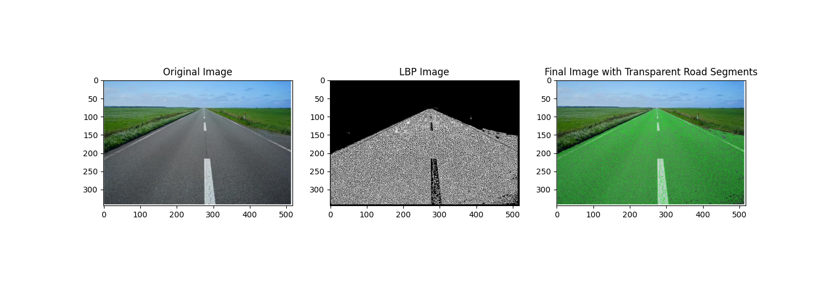
11/14

Slide 7
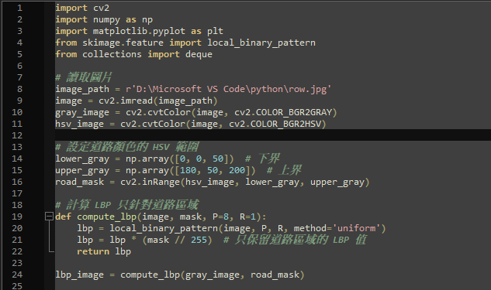
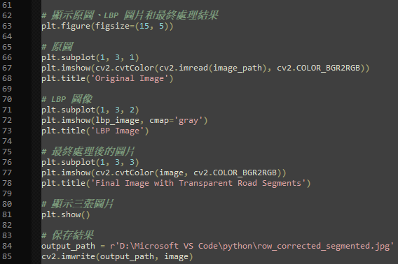
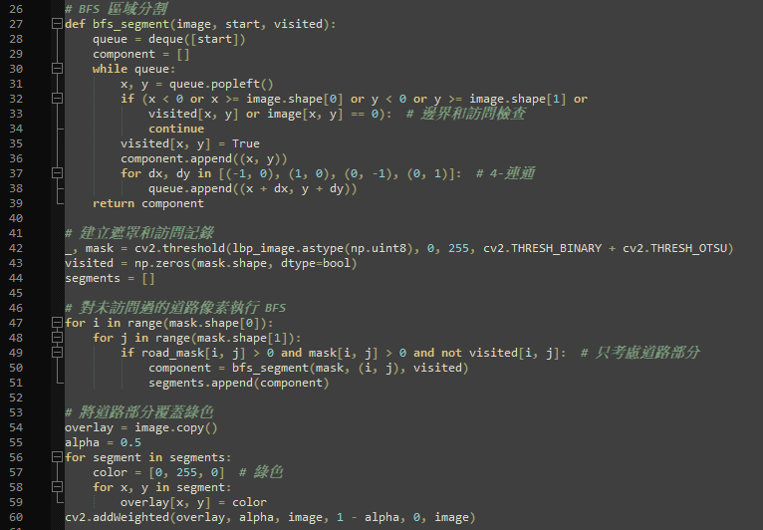
程式碼

